Slide 1



نظامـ بـوت
استشارات منشآتك القانونية على بعد زر
علي الشهري

Slide 2

نظامـ بوت هو:
مساعد قانوني لغوي يستخدم( OpenAI API) مقدمة للمنشآت لتسهل المعاملات القانونية وتسريع عملية اتخاذ القرارات.
نظامـ بوت يساعد المنشآت على:
تسهيل الوصول
رفع مستوى الدقة
توفير وقتك وجهدك

Slide 3
خدمات نظامـ بوت تقدم لـ:
الأفراد
منشآت القطاع الحكومي
منشآت القطاع الخاص

Slide 4
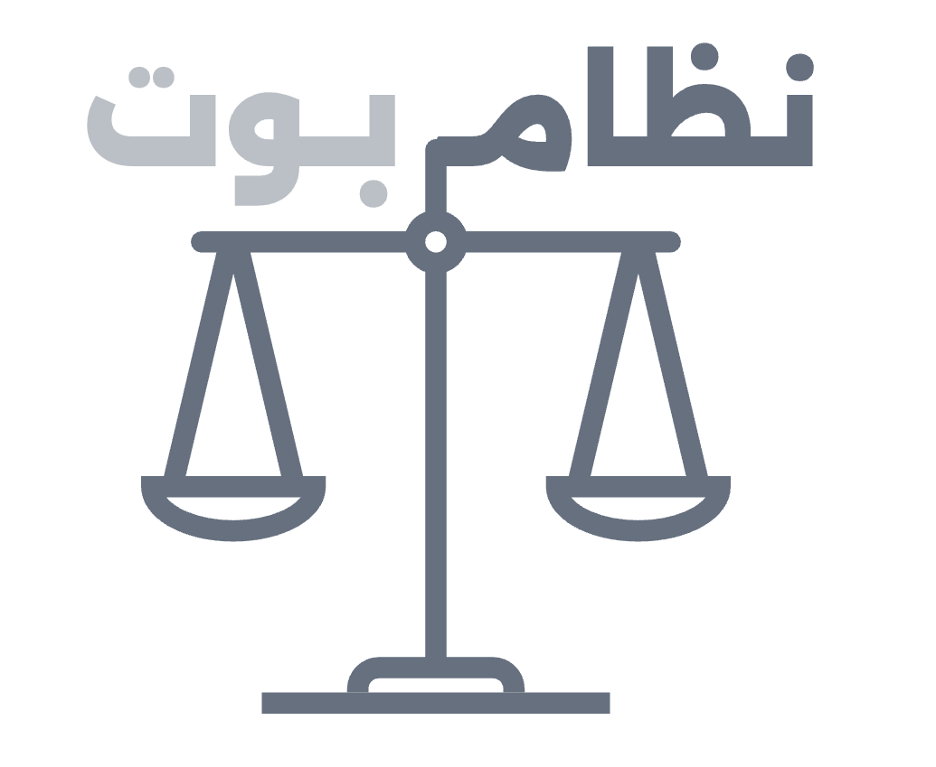
باقات نظامـ بوت:
باقة الإنجاز
باقة الرواد
الباقة المجانية
تخدم المنشآت الخاصة والحكومية عبر تقديم وصول محدود للأنظمة العالمية والتجارية والتخصصية.
تخدم المنشآت الصغيرة والمتوسطة عبر تقديم fine-tuned model
للأنظمة العمالية والتجارية
تخدم الأفراد الذين يودون الحصول على الخدمة الإستشارية

Slide 5
تم التدريب على 23618 سطر من 25 نظام
القانون الخاص
القانون العام
القانون البحري التجاري ، قانون الأوراق التجارية ، قانون الشركات ، قانون تصنيف المقاولين ، قانون الإجراءات المدنية ، قانون الوكالات التجارية ، قانون المحاكم التجارية ، قانون الرهن التجاري ، قانون المؤسسات الصحية الخاصة ، قانون الشركات المهنية ، القانون مهنة المحاسبة والمراجعة ، قانون أمن الممتلكات المنقولة ، قانون ممارسة القانون
قانون مكافحة الرشوة ، قانون الدفاع المدني ، قانون المنافسة ، قانون التجارة الإلكترونية ، قانون المعاملات الإلكترونية ، قانون المناقصات والمشتريات الحكومية ، قانون ضريبة الدخل ، قانون ضريبة القيمة المضافة ، قانون المرور ، قانون مكافحة جرائم الإنترنت

